Slide 1
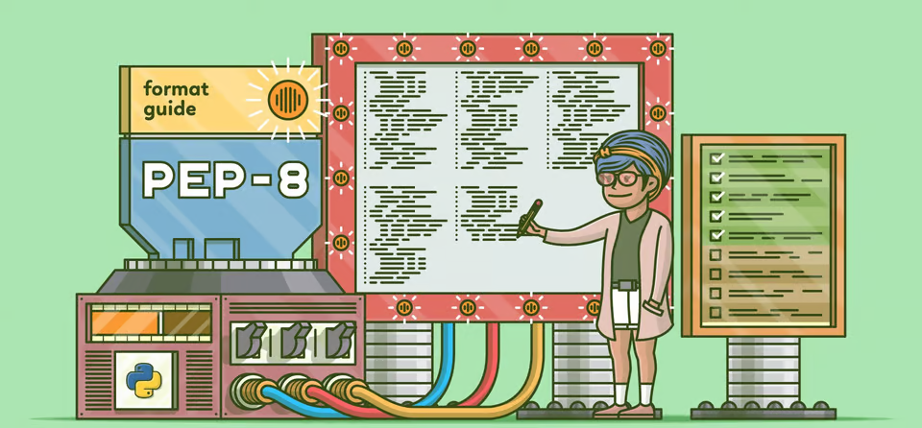
Reglas de estilo

Slide 2
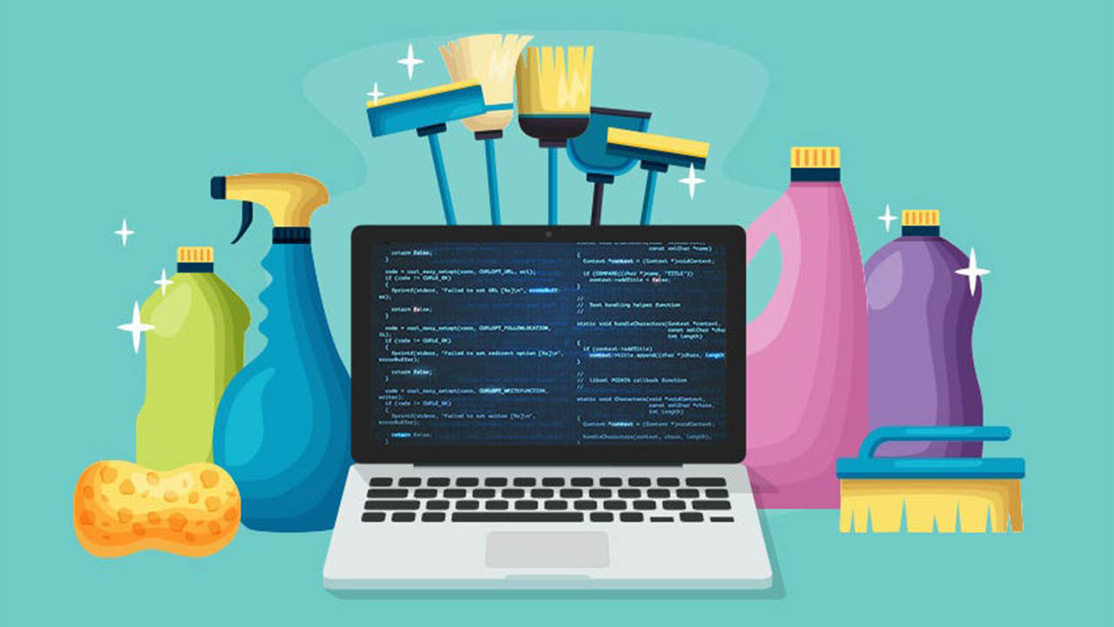
¿Cuál es el sentido?
✨ Clean code ✨
Según Guido van Rossum, el código es leído más veces que escrito, por lo que resulta importante escribir código que no sólo funcione, sino que además pueda ser leído con facilidad.

Slide 3
¿Qué es PEP?
Python Enhancement Proposal es un documento que proporciona información a la comunidad de Python, o que describe una nueva característica.

Slide 4
¿Qué es PEP?
Es un conjunto de recomendaciones cuyo objetivo es ayudar a escribir código más legible y abarca desde cómo nombrar variables, al número máximo de caracteres que una línea debe tener.

Slide 5
Algunas reglas del PEP 8

Slide 6
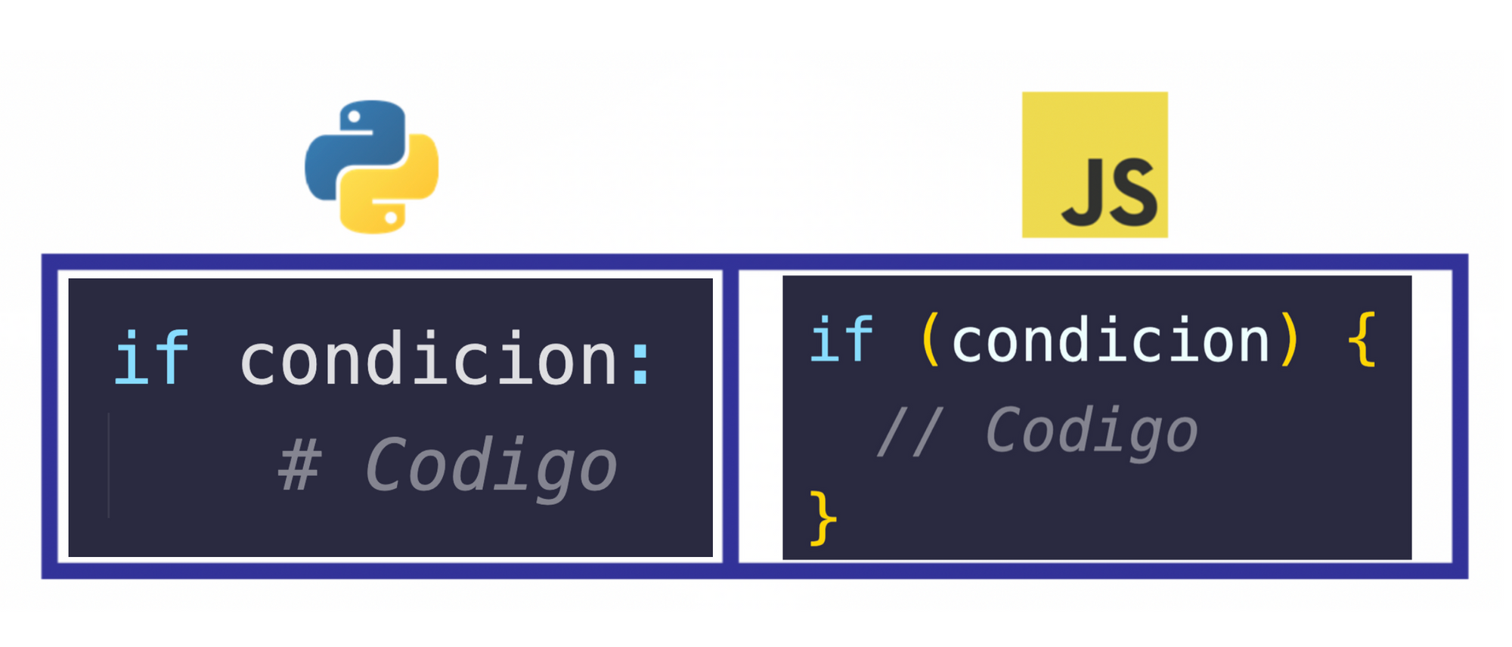
Indentado
Python no usa {} para designar bloques de código como otros lenguajes de programación, sino que usa bloques indentados para indicar que un determinado bloque de código pertenece a un contexto en particular. Por ejemplo a un if.

Slide 7
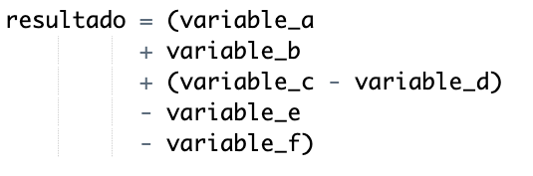
Tamaño máximo linea
Se recomienda limitar el tamaño de cada línea a 79 caracteres, para evitar tener que hacer scroll a la derecha. Un código bien programado, tiene que entrar en una pantalla.

Slide 8
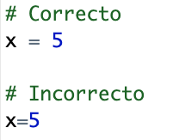
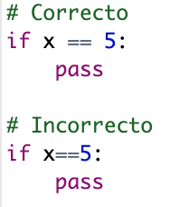
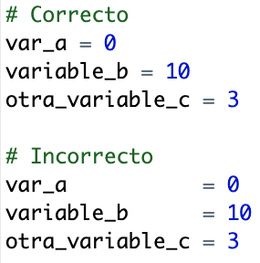
Espacios en blanco
El uso de espacios en blanco mejora la legibilidad del código, y es por lo que la PEP8 indica dónde debemos usar espacios y dónde no.

